Slide 1
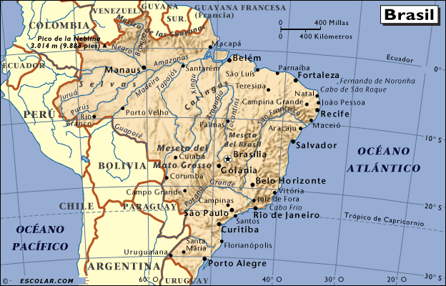

Slide 2
1.- Describe de manera general las características geográficas de Brasil
2.- ¿Cuál es la localización de la capital de Brasil?
3.- ¿En una línea recta entre las ciudades de Porto Alegre y Manaus ……¿Cuál es la distancia?
………¿Cuáles son los elementos geográficos que cruza?
4.- El Ecuador cruza este país…..¿Cuáles son las coordenadas de estos puntos?
5.- ¿Cuál es la elevación topográfica más importante de este país?
6.- ¿Qué ciudades tendrían más o menos estas coordenadas:
01°27' 21" S, 48° 30' 16" W
10º 54' 40" S, 37º 04' 18" W
09º 58' 29" S, 67º 48' 36" W

